Slide 1
Randers-modellen
FAS Årsmøde 2022
Speciallægers virketrang
Michael Tjørnild
Cheflæge, lektor, PhD
Ortopædkirurgisk, Operation og Intensiv
Regionshospitalet Randers

Slide 2
Tværsektorielt forbedringsarbejde
Baggrund for LKT Hoftenære Lårbensbrud
  Randers-modellen
Organisering af vores indsats
Aftaler med kommunerne
Generelt – hvad skal der til?

Slide 3
Randersklyngen i udvikling siden 2011
Et sundhedsvæsen uden knaster, hvor borgerne oplever sammenhængende forløb
Regionshospitalet Randers
Norddjurs, Syddjurs, Favrskov og Randers
Praktiserende læger

Slide 4
Randersklyngen
Konkrete modeller for bedre samarbejde
Løsninger på tværs af sektor- og fagskel
Udvikling af laboratoriemodellen
Stærkt, tværsektorielt ledelsessamarbejde baner vejen for fælles løsninger
Klyngestyregruppe på direktionsniveau
Samarbejdsaftaler med klinik-inddragelse

Slide 5

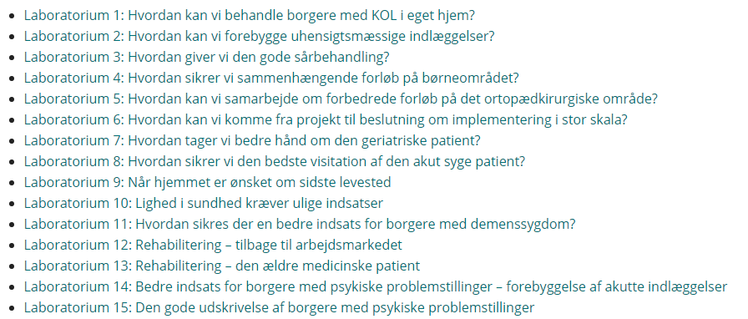
Laboratoriemodellen

Slide 6
Kommunal involvering i LKT
Alle 4 samarbejdskommuner med i teamet
  1-2 repræsentanter fra hver kommune
  sygepleje- og terapeutfaglige ledere
Fælles skolebænk
  Videndeling, erfaringer, udfordringer
ERFA gruppe for fysioterapeuter

Slide 7
Fælles skolebænk 2016
Ønske om sammenhængende patientforløb
Prioritering ind i eksisterende rammer
Fysisk prioritering af patient-inddragelse
  Skemalagt
  Indlagt – struktur, fællesskab, opmærksomhed
  Udskrevet – alene, manglende struktur

Slide 8
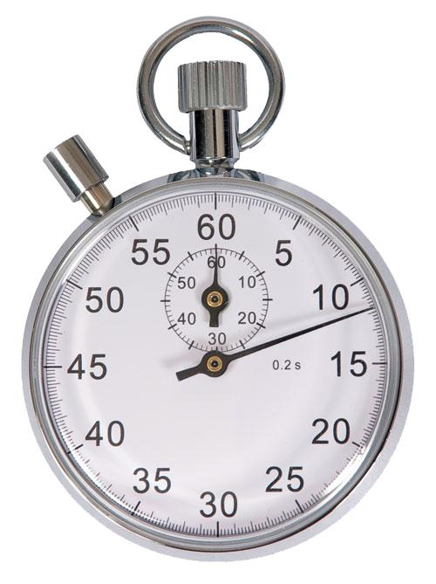
Konkrete handlinger – OP-dagen
Plejeforløbsplan til kommunen
Bestilling af hjælpemidler

Slide 9
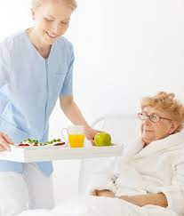
Konkrete handlinger – 1. post-OP
Aftale med udskrivningskoordinator
  tværfaglig koordinering
  rehabilitering/hjemmepleje
Gennemgang ved geriater
  Faldudredning
  Osteoporoseudredning
Genoptræningsplan
Hjælpemidler

Slide 10

Konkrete handlinger – 2. post-OP
Tværfaglig koordinering
Udskrivelse fastlægges
  Transport
  Opfølgende hjemmebesøg
APV-hjælpemidler (lift, plejeseng, forflytningsplatform)

Slide 11

Konkrete handlinger - udskrivelse
Udskrivelseskoordination
  hjemmehjælp
  info vedr. Randers-modellen
  patient og pårørende observations-skema

Slide 12
Efter udskrivelse
Genoptræning opstartes 3 hverdage efter udskrivelse
Opkald fra geriatrisk sygeplejerske 1 uge efter udskrivelse – afslutning først når alt er ok
  Træning påbegyndt
  Udtrapningsplan for smertestillende
  Ernæringsplan
  Osteoporosebehandling
  Faldudredning planlagt
  Andre medicinske problemstillinger

Slide 13
Randersmodellen https://www.regionshospitalet-randers.dk/afdelinger/ortopadkirurgi/om-afdelingen/opfolgning-ved-hoftebrud---info-til-fagfolk
Åben kontakt til afdelingen 14 dage efter udskrivelsen
Sådan gør vi
  Vejledning til sundhedspersonale
  Patient- og pårørendeskema
Før kontakt til hospitalet
  www.hoftebrud.randers.rm.dk

Slide 14
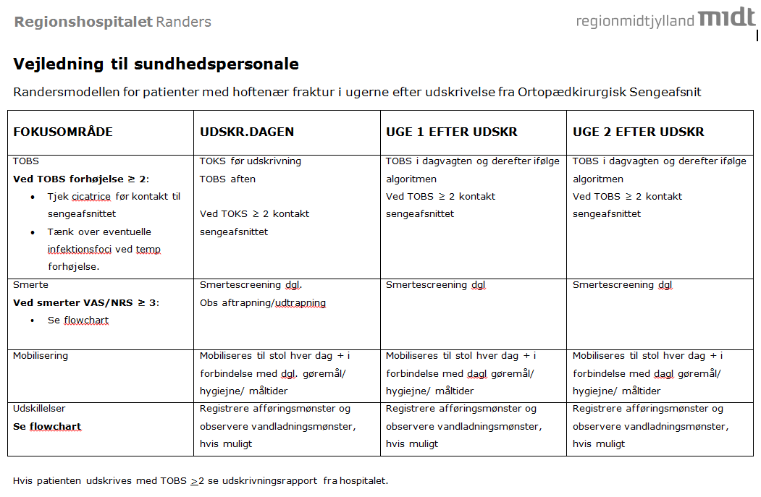
Randers-modellen

Slide 15
Patientskemaer

Slide 16
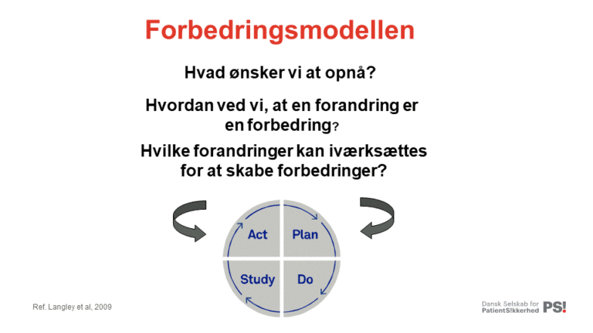
Hvad skal der til?
Ledelsesfokus
Lokale ildsjæle
Læger
Forbedrings-kultur

Slide 17
Organisering i Randers
LKT Hoftenære Lårbensbrud
  Entydig ortopædkirurgisk ledelse
  Forbedringsteam på hospitalet
  Data på tavlemøder, dialogmøder mm.
  Fortsat løbende kvalitetsmonitorering

Slide 18
Prøvehandlinger og implementering
Præ-OP optimering
Sikker 1’er
Reducere forekomst af hospitalserhvervet lungebetændelse vha. tandbørstning og mundskyld
Screening for synkebesvær
  Madsen et al., Prevalence of Swallowing and Eating Difficulties in an Elderly Postoperative Hip Fracture Population-A Multi-Center-Based Pilot Study

Slide 19
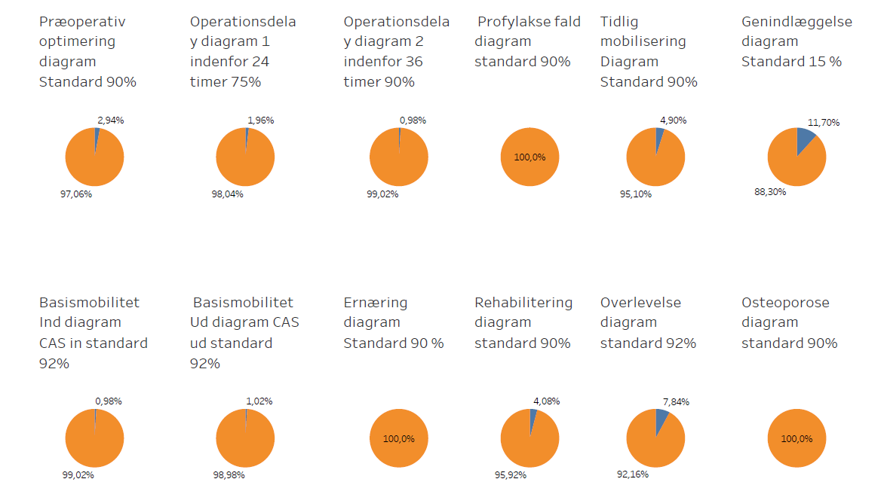
Vores resultater er Danmarks Bedste

Slide 20
Randers-modellen og LKT – ”gode råd”
Ledelsen skal være dedikeret
Nøglemedarbejderne skal have indflydelse
Forbedringsmodellen - prøvehandlinger
Forventningsafstemning ”kan” vs. ”skal”
Fra projekt til hverdag tager tid

Slide 21

Tak for opmærksomheden
Michael Tjørnild
Cheflæge, lektor, PhD
Ortopædkirurgisk Afdeling
Regionshospitalet Randers

